Slide 1
MU Massive MIMO Rayleigh Channel
Progres ke-3
29 Sep 2020

Slide 2
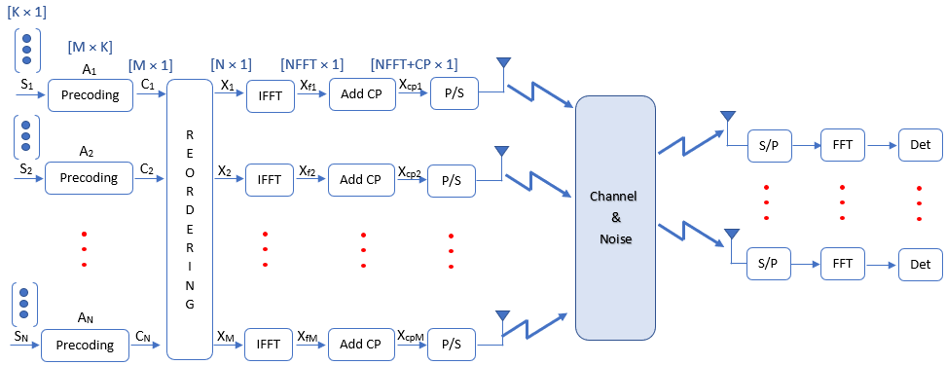
Blok Diagram Sistem

Slide 3
Parameter Simulasi Transmisi Downlink
Jumlah sel : Sel Tunggal
Jenis kanal (H) : Rayleigh
Noise : AWGN Noise
Jumlah antenna Tx (M) : 100
Jumlah user (K) : 10
Mapping symbol : 4-QAM
Jumlah bit transmit : 10⁷ bit biner
Precoding yang digunakan : ZF dan MRT
Jenis modulasi : OFDM
Channel tap freq.selective (L) : 4

Slide 4
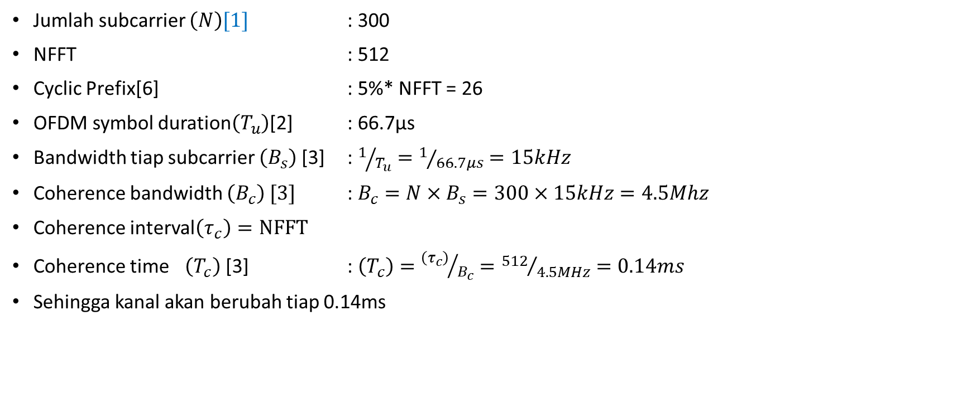
Parameter OFDM
Jumlah subcarrier $\left(N\right)[1]$ : 300
NFFT : 512
Cyclic Prefix[6] : 5%* NFFT = 26
OFDM symbol duration$\left(T_{u}\right)$[2] : 66.7µs
Bandwidth tiap subcarrier $\left(B_{s}\right)$[3] : $1/{T_{u}}=1/{66.7μs}=15kHz$
Coherence bandwidth $\left(B_{c}\right) [3]$ : $B_{c}=N×B_{s}=300×$ $15kHz=4.5Mhz$
Coherence interval$\left(τ_{c}\right)=NFFT$
Coherence time $\left(T_{c}\right)$ [3] : $\left(T_{c}\right)={\left(τ_{c}\right)}/{B_{c}}={512}/{4.5MHz}=0.14ms$
Sehingga kanal akan berubah tiap 0.14ms

Slide 5
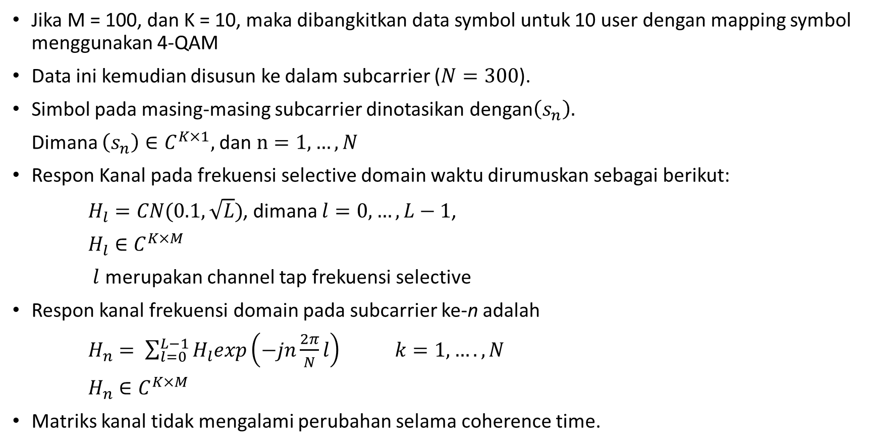
Alur Kerja Sistem
Jika M = 100, dan K = 10, maka dibangkitkan data symbol untuk 10 user dengan mapping symbol menggunakan 4-QAM
Data ini kemudian disusun ke dalam subcarrier ($N=300$).
Simbol pada masing-masing subcarrier dinotasikan dengan$\left(s_{n}\right).$
Dimana $\left(s_{n}\right)∈C^{K×1},$ dan$n=1,…,N$
Respon Kanal pada frekuensi selective domain waktu dirumuskan sebagai berikut:
$H_{l}=CN(0.1,\sqrt{L})$, dimana $l=0,…,L−1$,
$H_{l}∈C^{K×M}$
$l$ merupakan channel tap frekuensi selective
Respon kanal frekuensi domain pada subcarrier ke-n adalah
$H_{n}= \sum_{l=0}^{L−1}{H_{l}exp\left(−jn\frac{2π}{N}l\right)} k=1,….,N$
$H_{n}∈C^{K×M}$
Matriks kanal tidak mengalami perubahan selama coherence time.

Slide 6
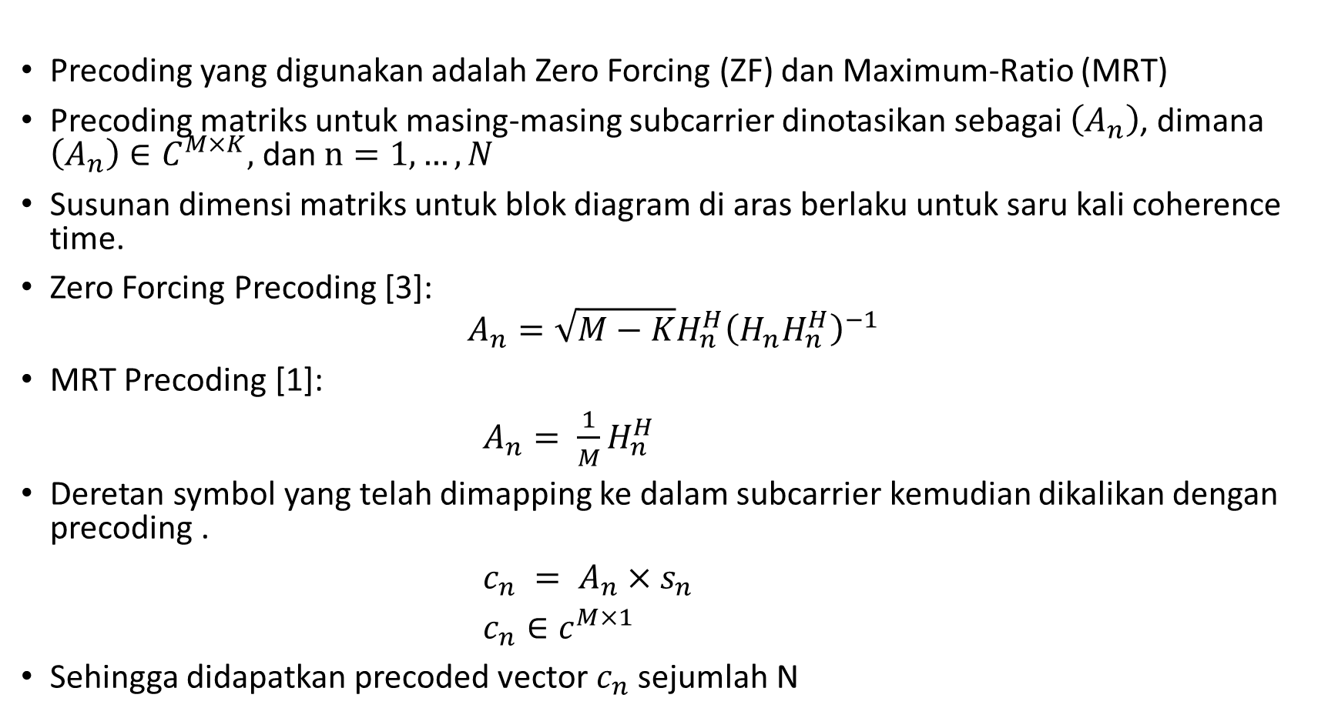
Precoding yang digunakan adalah Zero Forcing (ZF) dan Maximum-Ratio (MRT)
Precoding matriks untuk masing-masing subcarrier dinotasikan sebagai $\left(A_{n}\right)$, dimana $\left(A_{n}\right)∈C^{M×K},$ dan$n=1,…,N$
Susunan dimensi matriks untuk blok diagram di aras berlaku untuk saru kali coherence time.
Zero Forcing Precoding [3]:
$$A_{n}=\sqrt{M−K}H_{n}^{H}{\left(H_{n}H_{n}^{H}\right)}^{−1}$$
MRT Precoding [1]:
$A_{n}= \frac{1}{M}H_{n}^{H}$
Deretan symbol yang telah dimapping ke dalam subcarrier kemudian dikalikan dengan precoding .
$c_{n} = A_{n}×s_{n}$
$c_{n}∈c^{M×1}$
Sehingga didapatkan precoded vector $c_{n}$ sejumlah N

Slide 7
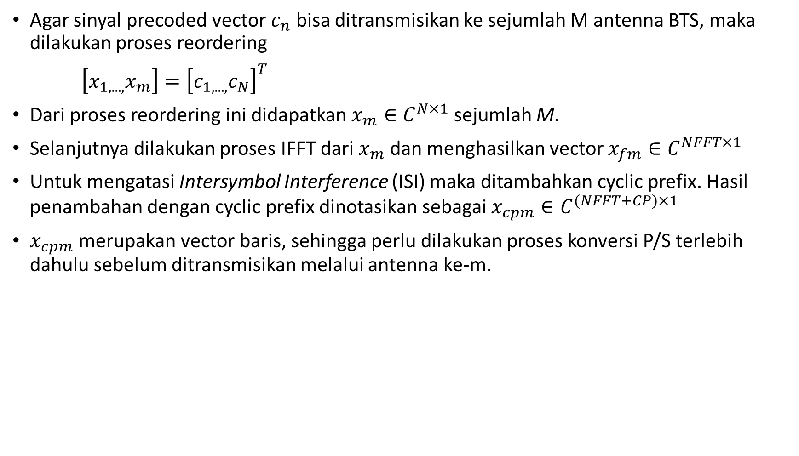
Agar sinyal precoded vector $c_{n}$ bisa ditransmisikan ke sejumlah M antenna BTS, maka dilakukan proses reordering
$\left[x_{1, . . . ,}x_{m}\right]={\left[c_{1, . . . ,}c_{N}\right]}^{T}$
Dari proses reordering ini didapatkan $x_{m}∈C^{N×1}$ sejumlah M.
Selanjutnya dilakukan proses IFFT dari $x_{m}$ dan menghasilkan vector $x_{fm}∈C^{NFFT×1}$
Untuk mengatasi Intersymbol Interference (ISI) maka ditambahkan cyclic prefix. Hasil penambahan dengan cyclic prefix dinotasikan sebagai $x_{cpm}∈C^{(NFFT+CP)×1}$
$x_{cpm}$ merupakan vector baris, sehingga perlu dilakukan proses konversi P/S terlebih dahulu sebelum ditransmisikan melalui antenna ke-m.

Slide 8
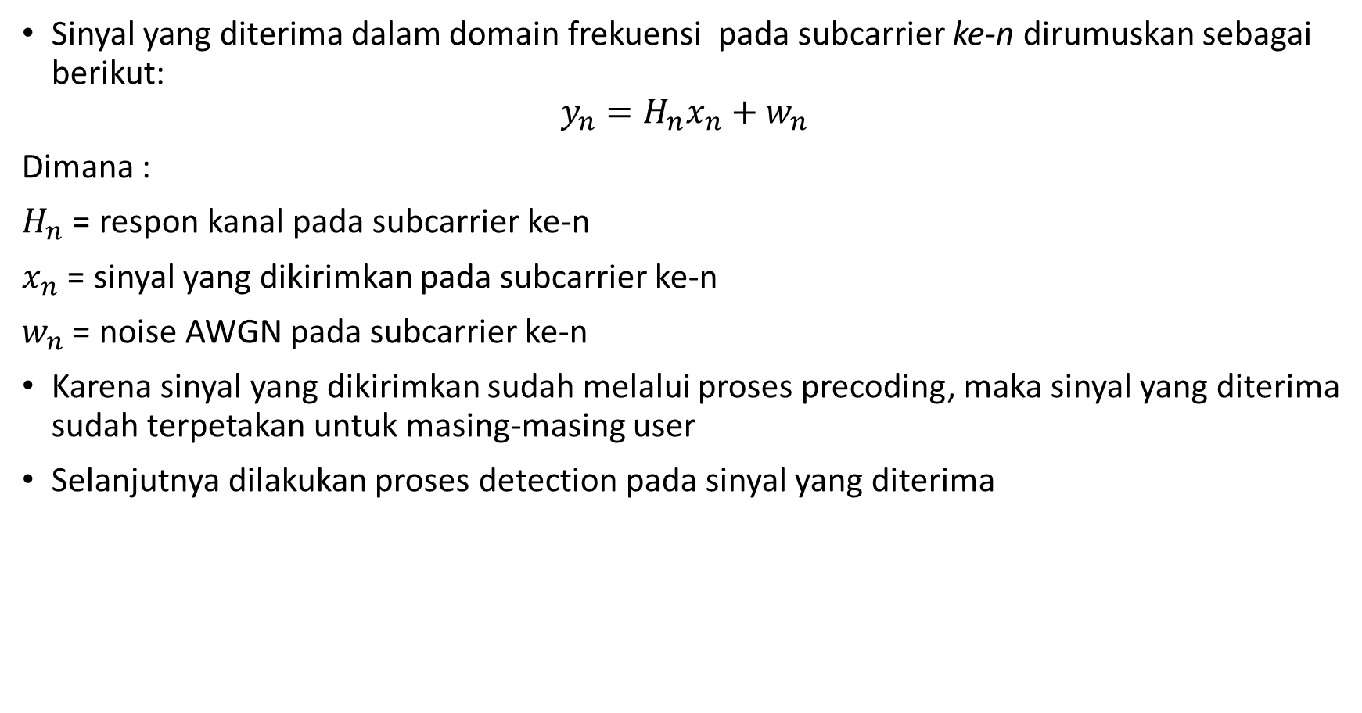
Sinyal yang diterima dalam domain frekuensi pada subcarrier ke-n dirumuskan sebagai berikut:
$$y_{n}=H_{n}x_{n}+w_{n}$$
Dimana :
$H_{n}$ = respon kanal pada subcarrier ke-n
$x_{n}$ = sinyal yang dikirimkan pada subcarrier ke-n
$w_{n}$ = noise AWGN pada subcarrier ke-n
Karena sinyal yang dikirimkan sudah melalui proses precoding, maka sinyal yang diterima sudah terpetakan untuk masing-masing user
Selanjutnya dilakukan proses detection pada sinyal yang diterima

Slide 9
Hasil Simulasi BER MU-Massive MIMO
Simulasi ini dilakukan pada kanal dengan distribusi Rayleigh
Terdapat dua precoding yang digunakan yaitu ZF dan MRT
Jumlah antenna Tx (M) = 100
Jumlah user (K) = 3
Variasi SNR (0dB – 15dB)
Dari hasil simulasi dapat diketahui bahwa ZF precoding bekerja lebih baik daripada MR precoding
Pada nilai SNR yang sama, ZF mampu menghasilkan BER yang lebih kecil daripada MRT.

Slide 10
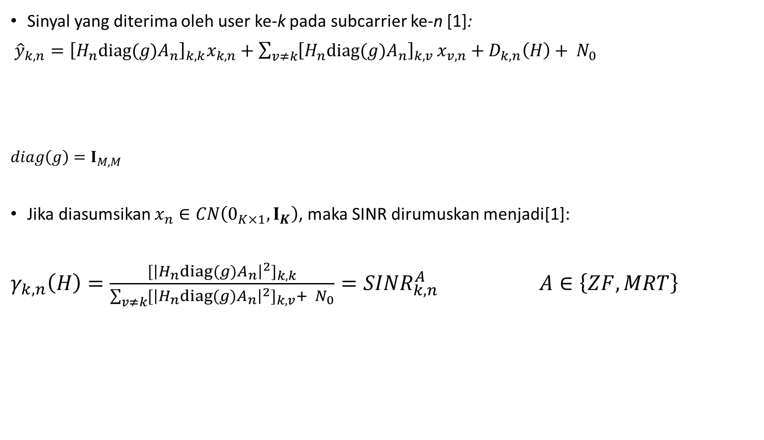
SINR sistem
Sinyal yang diterima oleh user ke-k pada subcarrier ke-n [1]:
${\hat{y}}_{k,n}={\left[H_{n}diag(g)A_{n}\right]}_{k,k}x_{k,n}+\sum_{v≠k}{{\left[H_{n}diag(g)A_{n}\right]}_{k,v}}x_{v,n}+D_{k,n}\left(H\right)+{ N}_{0}$
$$diag\left(g\right)=I_{M,M}$$
Jika diasumsikan $x_{n}∈CN\left(0_{K×1}, I_{K}\right)$, maka SINR dirumuskan menjadi[1]:
$γ_{k,n}\left(H\right)=\frac{{{[\left|H_{n}diag(g)A_{n}\right|}^{2}]}_{k,k}}{\sum_{v≠k}{{{[\left|H_{n}diag(g)A_{n}\right|}^{2}]}_{k,v}+{ N}_{0}}}={SINR}_{k,n}^{A}$ $A∈\left\{ZF,MRT\right\}$
Distorsi DAC
Sinyal untuk user ke-k
Jumlahan sinyal untuk user lain
Noise

Slide 11
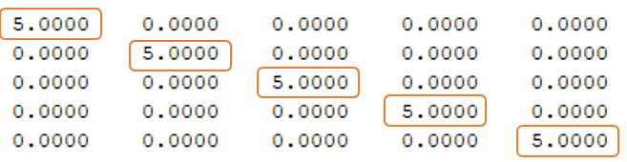




SIMULASI SINR ZERO FORCING (ZF) PRECODING
M = 5, K =3, SNR = 10dB
Garis merah : power sinyal pada masing-masing user
Hasil dari persamaan ${{[\left|H_{n}diag(g)A_{n}\right|}^{2}]}_{k,k}$ adalah:
Pada tiap subcarrier
Maka Power sinyal (S ) Power Interference (I ) Power noise (N) pada SNR 10dB = 0.1
SINR^{ZF}
Interferensi dari user lain = 0
Sinyal power masing-masing user
SINR pada tiap user merupakan rata-rata SINR user tersebut pada semua subcarrier
Spectral efficiency total semua user merupakan pemlahan dari SE masing-masing user

Slide 12
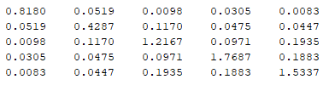




SINR MRT PRECODING
M = 5, K =3, SNR = 10dB
Garis merah : power sinyal pada masing-masing user
Hasil dari persamaan ${{[\left|H_{n}diag(g)A_{n}\right|}^{2}]}_{k,k}$ adalah:
Pada tiap subcarrier
Maka Power sinyal (S ) Power Interference (I ) Power noise (N) pada SNR 10dB = 0.1
SINR^{MRT}
Interferensi dari user lain = 0
Sinyal power masing-masing user

Slide 13

Spectral Efficiency dirumuskan sebagai berikut [5]:
$R_{k}^{ZF}≈\log_{2}\left(1+{SINR}_{k}^{ZF}\right)= {\tilde{R}}_{k}^{ZF}$
$R_{k}^{MRT}≈\log_{2}\left(1+{SINR}_{k}^{MRT}\right)= {\tilde{R}}_{k}^{MRT}$
Dimana : ${\tilde{R}}_{k}^{ZF}$ = Spectral Efficiency untuk ZF precoding pada user ke-k
${\tilde{R}}_{k}^{MRT}$ = Spectral Efficiency untuk MRT precoding pada user ke-k
Spectral Efficiency untuk semua user dirumuskan sebagai berikut[2]:
$R^{ZF}=\sum_{k=1}^{K}{{\tilde{R}}_{k}^{ZF}}$

Slide 14


Spectral Efficiency Zero Forcing
Spectral Efficiency tiap user rata-rata dari semua subcarrier
Spectral Efficiency total semua user
Spectral Efficiency MRT
Spectral Efficiency tiap user rata-rata dari semua subcarrier
Spectral Efficiency total semua user

Slide 15
Simulasi ini dilakukan pada kanal dengan distribusi Rayleigh
Terdapat dua precoding yang digunakan yaitu ZF dan MRT
Jumlah antenna Tx (M) bervariasi (50-300)
Jumlah user (K) = 10
SNR 10dB
Dari hasil simulasi dapat diketahui bahwa ZF precoding mampu menghasilkan kapasistas system yang lebih besar daripada MRT precoding.
Kapasitas system berbanding lurus dengan jumlah antenna, kapastias system akan meningkat apabila jumlah antenna BTS semakin banyak

Slide 16
Precoding yang digunakan adalah ZF
Jumlah antenna Tx (M) bervariasi (5-300)
Jumlah user (K) bervariasi dari (5-20
SNR 10dB
Dari hasil simulasi dapat dilihat bahwa semakin banyak jumlah user, maka Spectral Efficiency total semakin meningkat

Slide 17
Daftar pustaka
[1] Jacobson,Sven.Durisi, Giuseppe, Studer.Christoph.” Massive MU-MIMO-OFDM Downlink with
One-Bit DACs and Linear Precoding”. GLOBECOM 2017 - 2017 IEEE Global Communications Conference. 2018
[2]Ngo,Hien Quoc, Larsson.Erick.G,Marzetta, Thomas.L” Energy and Spectral Efficiency of Very Large
Multiuser MIMO Systems”. Energy and Spectral Efficiency of Very Large Multiuser MIMO Systems.2013
[3] Larsson.Erick.G,Marzetta, Thomas.L “Fundamentals of Massive MIMO” United Kingdom: Cambridge University Press, 2016
[4] Zayani.Rafik, Syaiek.Hmaied, Roviras.Daniel “PAPR-aware Massive MIMO-OFDM Downlink”, IEEE Acces, vol.7. Page 25474 – 25484, 2019
[5] O.Saatlu, Ahmad.M.Omair, M.N.N.Swamy “Spectral Efficiency Maximization of a Single Cell Massive MU-MIMO Down-Link TDD System by ppropriate Resource Allocation”. IEEE Access. Vol.7. 2019
[6] Björnson,Emil. Hoydis,Jacob. Sanguinetti, Luca. “Massive MIMO Networks: Spectral, Energy, and Hardware Efficiency. Foundations and Trends in Signal Processing: Vol. 11, No. 3-4, pp 154–655. DOI: 10.1561/2000000093. 2017

Slide 18
Saran dari Bu Puji
Verifikasi BER dan SE secara analytical (teori)
Ganti precoding MRT dengan MMSE
Plot SE Per user
Cek Buku Emil memasukkan besaran power inteferensi inte cell dan intra cell
Cek kenapa Ketika M meningkat SINR per use turun
Berps Batasan user yang dapat dilayani Massive MIMO dg baik
(M minimal 4 kali K)
Cek numerical simulasi di buku Emil
LOS digunakan untuk situasi seperti apa
Gunakan kanal yg lebih relevan untuk Massive MIMO, ada parameter Rayleigh dan sudut(contoh di buku Emil)

Slide 19
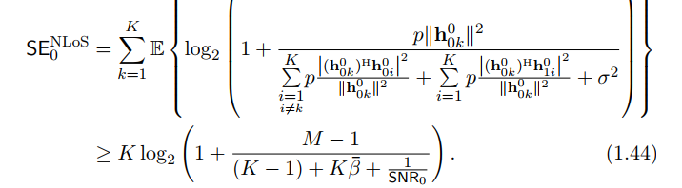
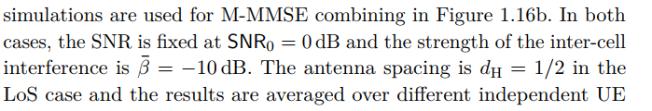
Plot ini

Slide 20
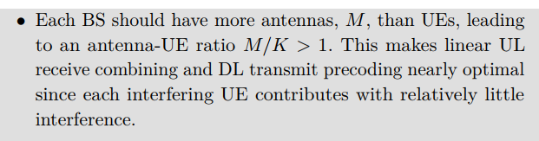
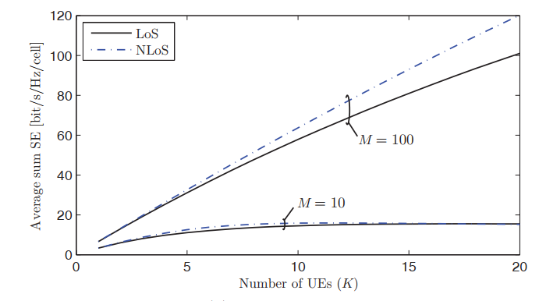
Berpa batasan user yang dapat dilayani Massive MIMO dg baik (M minimal 4 kali K) Cek dengan plot untuk M tetap, K berubah

Slide 21
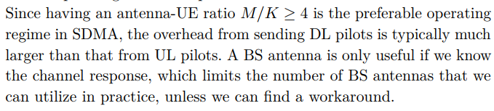

Slide 22
SNR = 20dB

